Slide 1

Assemblée Générale
LUCENS
27.03.2026

Slide 2


Slide 3
1. Appel

Slide 4

Appel
Convoqués 112
Présents 42
Excusés 31
Absents 39

Slide 5
2. Ordre du jour

Slide 6
Ordre du jour
Point 1 : Appel
Point 2 : Ordre du jour
Point 3 : PV Assemblée Générale 2024
Point 4 : Correspondance
Point 5 : Rapport de la présidente
Point 6 : Rapport de la commission technique
Point 7 : Rapport du comité soirée
Point 8 : Rapport de la trésorière
Point 9 : Rapport des vérificateurs de comptes
Point 10 : Approbation des comptes de la société et du groupe GR
Point 11 : Élection des vérificateurs de comptes
Point 12 : Élection des membres des comités
Point 13 : Nomination des membres honoraires et d’honneur
Point 14 : Admission – Démission des membres
Point 15 : Moniteurs et Monitrices
Point 16 : Cotisations
Point 17 : Communications du comité et diverses manifestations
Point 18 : Divers et propositions individuelles

Slide 7
3. PV Assemblée Générale 2024

Slide 8
PV AG 2024
Quiz !

Slide 9

PV AG 2024
Adoption du Procès-Verbal
2024

Slide 10
4. Correspondance

Slide 11

Correspondance
Tour de Romandie + Pays de Vaud 2026

Slide 12
5. Rapport de la Présidente

Slide 13

FFG 25 - Souvenir

Slide 14
6. Rapport de la Commission Technique

Slide 15
Rapport du Coach J&S

Slide 16
Rapport Coach J&S
Nos 17 moniteurs J&S :
Amandine Dubied Rapin
Léa Gentizon
Zéane Marendaz
Clara Mayor (new 2025)
Tifanie Noble
Marine Patriarca
Sherilyn Rod
Christel Schüpbach
Fabienne Thüler
Tatiana Aloise
Luana Antunes
Cindy Bader
Franca Biancaniello
Amandine Chevalley
Brigitte Chevalley
Thony Chevalley
Cyrill de Giuseppe

Slide 17
Rapport de la GR

Slide 18
7. Rapport du Comité Soirée

Slide 19
Rapport Comité Soirée 2025

Slide 20
8. Rapport de la Trésorière

Slide 21
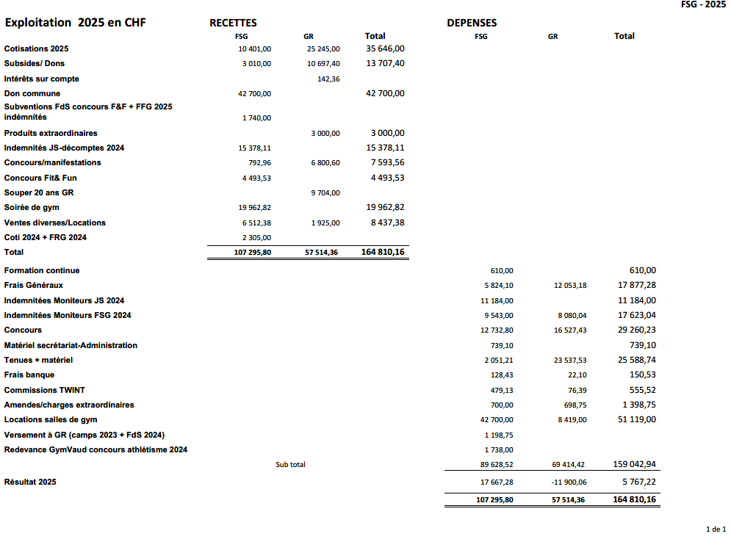
Comptes 2025 : FSG + GR

Slide 22
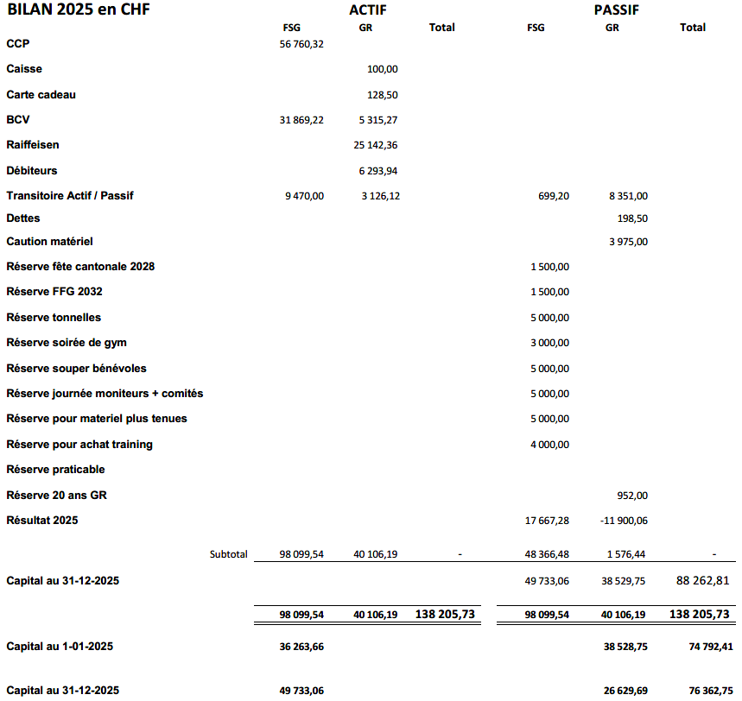
Bilan 2025: FSG + GR

Slide 23
9. Rapport des vérificateurs de comptes

Slide 24
10. Approbation des comptes de la société et du groupe GR

Slide 25
Approbation des comptes
Approbation des comptes 2025
(GR inclus)

Slide 26
11. Election des vérificateurs de comptes

Slide 27
Election des vérificateurs
Elections Vérificateurs 2026 :
?
Daniela Potenza
Anton van Hees (suppléant)

Slide 28
12. Election des membres des comités

Slide 29
Election du Comité FSG
Composition actuelle :
Cindy Bader - Présidente
Vanda Teuscher – Trésorière + Vice-Présidente
Sarah Mayor – Secrétaire
Eliott Berger – Responsable Technique
Christophe Bolay – Membre
Alissa Roggo – Membre
Christelle Thüler – Membre

Slide 30
Changement de fonction au comité
Dans le cadre de la réorganisation du comité, il est proposé à l’AG que :
Sarah Mayor et Christelle Thüler soient en charge du Comité technique
Eliott Berger reste Membre du comité

Slide 31
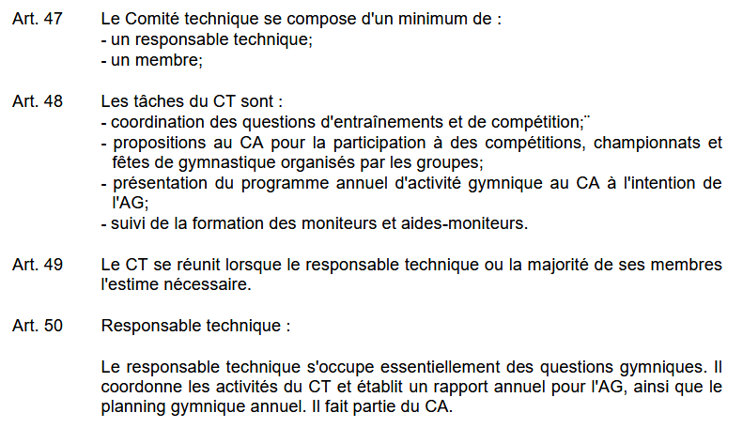
Changement de fonction au comité
Selon les statuts en vigueur :

Slide 32
Changement de fonction au comité
Missions du Comité Technique :
Elaborer le planning annuel des concours/manifestations (pour les moniteurs + parents)
Informer les moniteurs des concours proposés et délais d’inscription
Proposer et coordonner des formations aux moniteurs et aides-moniteurs (J&S = Eric Pidoux)
Se référer au tableau de Cindy, suivi de formations rigoureux
Organiser les déplacements et moments festifs lors de Fêtes de gymnastique

Slide 33
Election du Comité FSG
Proposition 2026 :
Cindy Bader - Présidente
Vanda Teuscher – Trésorière + Vice-Présidente
Sarah Mayor – Secrétaire + Comité Technique
Christelle Thüler – Membre Comité Technique
Eliott Berger – Membre
Christophe Bolay – Membre
Alissa Roggo – Membre

Slide 34
Démission du Comité GR
Tifanie Noble – Membre
2005 : Fondatrice groupe GR + membre comité GR

Slide 35
Election du Comité GR
Composition actuelle :
Sherilyn Rod – Présidente
Sébastien Jung – Caissier
Christel Schüpbach – Responsable compétitions
Alissa Roggo – Responsable sponsoring GR et GR/FSG
Séverine Rod – Responsable matériel
Cindy Bader – Membre
Elisa Jung – Membre
Ambre Rey - Membre

Slide 36
Election du Comité GR
Proposition 2026 :
Sherilyn Rod – Présidente
Sébastien Jung – Caissier
Christel Schüpbach – Responsable compétitions
Alissa Roggo – Responsable sponsoring GR et GR/FSG
Séverine Rod – Responsable matériel
Cindy Bader – Membre
Elisa Jung – Membre
Ambre Rey - Membre

Slide 37
Election du Comité Soirée
Composition actuelle :
Christelle Thüler - Buvette
Coralie Duc – Snack, collation
Guillaume Pidoux – Décors de scène
Cindy Bader – Admin., publicité, numéro moniteurs
Sherilyn Rod – Bénévoles, fil rouge
Carlos Albuquerque – Décors de scène, tombola
Priscilla Penna – Bar, bar des enfants
Malcolm Jean-Simon – Régie
Laetitia Jeannin - Tombola

Slide 38

Election du Comité Soirée
Envie de participer ?
Gestion des
entrées ?
Développer
le snack ?
Des nouvelles
idées ?
Responsable
régie ?
Animation
après soirées ?

Slide 39
Election du Comité Soirée
Proposition 2026 :
Christelle Thüler - Buvette
Coralie Duc – Snack, collation
Guillaume Pidoux – Décors de scène
Cindy Bader – Admin., publicité, numéro moniteurs
Sherilyn Rod – Bénévoles, fil rouge
Carlos Albuquerque – Décors de scène, tombola
Priscilla Penna – Bar, bar des enfants
Malcolm Jean-Simon – Régie
Laetitia Jeannin - Tombola

Slide 40
Hors Comité
Eric Pidoux – Coach J&S
Garry Chevalley – Banneret
Guillaume Pidoux – Webmaster
Daniel Verdugo – Photographe
Cindy Bader – Réseaux sociaux

Slide 41
13. Nomination des membres honoraires et d’honneur

Slide 42
Nomination Membre honoraire
Art. 12 Membres honoraires
L’Assemblée générale ordinaire nomme Membres honoraires, les membres actifs qui ont rempli consciencieusement leurs obligations envers la Société pendant 25 ans d’affiliation, dont 15 ans d’activités sur les rangs ou au sein du Comité.
Les membres honoraires jouissent de tous les droits des membres actifs et peuvent être exonérés du paiement des cotisations.

Slide 43
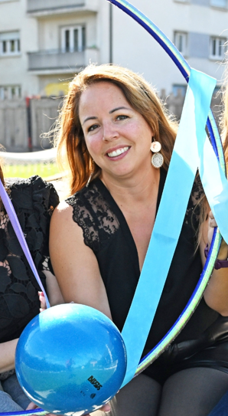
Membre honoraire : Candidature
Tatiana ALOISE
01.01.1998 Entrée dans la société (AG)
1999 Membre active (16 ans)
2001 – 2005 Monitrice gym-danse
2005 – 2012 Monitrice GR
2008 – 2013 Technicienne gymnastique ACVG
2013 – 2014 Comité GR
2015 Membre CO concours Tests
2016 Membre CO concours GR
2017 Membre CO loto
2018 – à ce jour Monitrice GR initiation
2023 – à ce jour Monitrice gym-danse M17

Slide 44
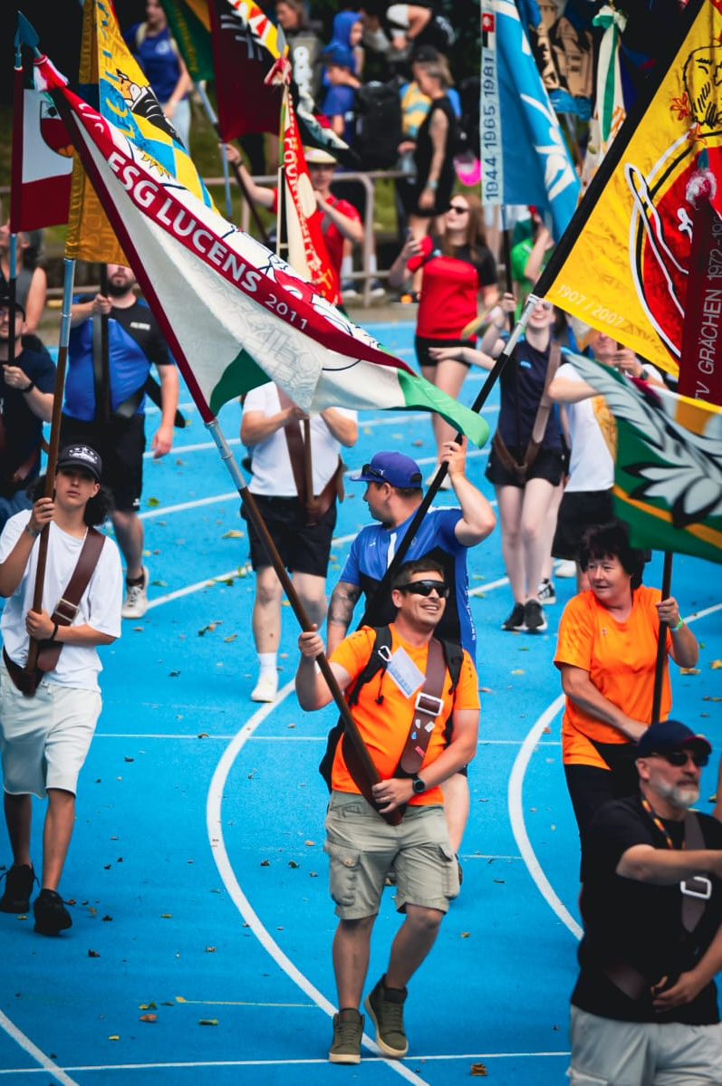
Membre honoraire : Candidature
Garry CHEVALLEY
03.11.2000 Entrée dans la société (AG)
2000 Membre actif (16 ans)
2001 – 2005 Comité FSG (secrétaire)
2003 – 2013 Juge athlétisme
2008 – 2010 Moniteur athlète, jeux actifs mixtes
2010 – 2013 Moniteur unihockey
2014 – 2015 Moniteur groupe jeux
2008 – 2013 Matériel scène avec les actifs
2011 Formation juge athlétisme/starter
2014 Responsable concours athlétisme
2005 – à ce jour Banneret

Slide 45
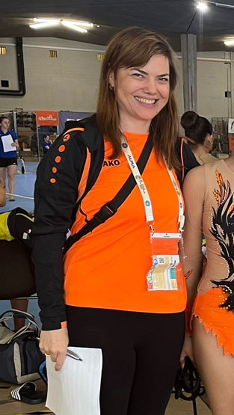
Membre honoraire : Candidature
Amandine DUBIED RAPIN
03.11.2000 Entrée dans la société (AG)
2000 Membre active (16 ans)
2008 – 2009 Responsable parcours gym ACVG
2008 – 2011 Monitrice gym-danse Active
2015 Présidente CO concours Tests
2026 Présidente CO concours Tests
2005 – à ce jour Juge Tests jeunesse
2008 – à ce jour Monitrice Tests jeunesse

Slide 46
Nomination Membre d’honneur
Art. 13 Membres d’honneur
Le titre de Membre d’honneur peut être décerné par l’Assemblée générale moyennant un préavis favorable du Comité aux personnes ayant rendu d’éminents services à la Société ou à la cause de la gymnastique.
Les membres d’honneur n’ont pas le droit de vote

Slide 47
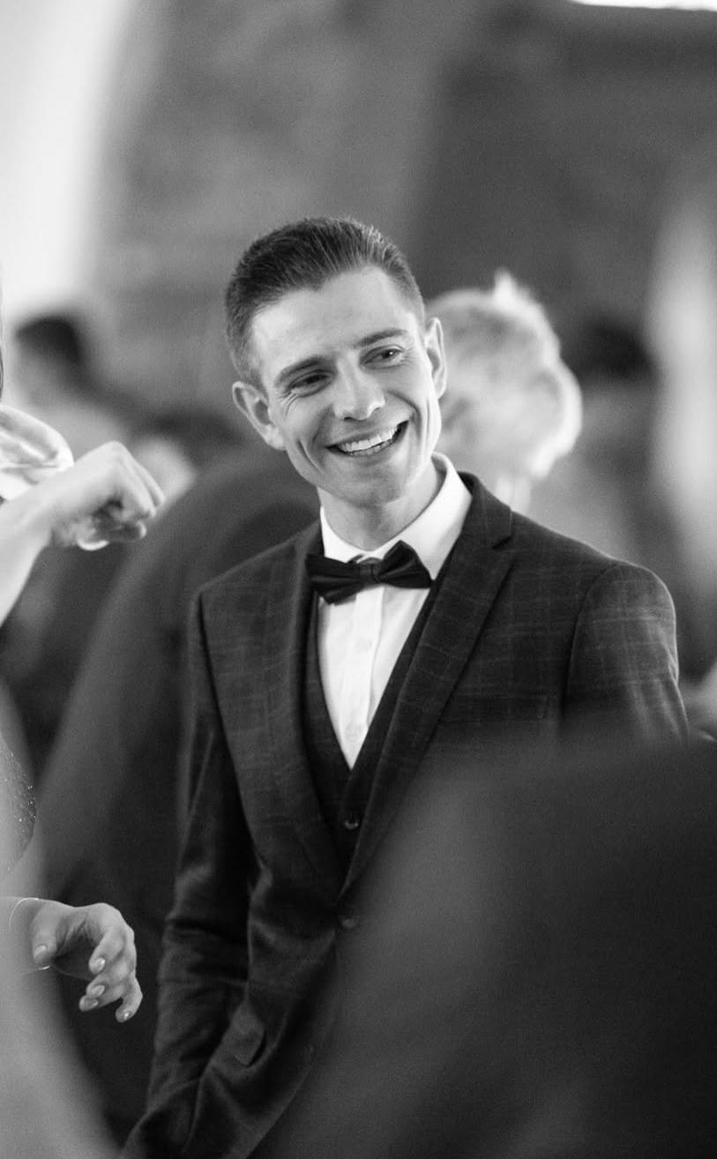
Membre d’honneur : Candidature
Alexandre REY
2013 – 2023 Régisseur son soirées de gym
2023 – à ce jour Coordinateur médailles concours interne

Slide 48
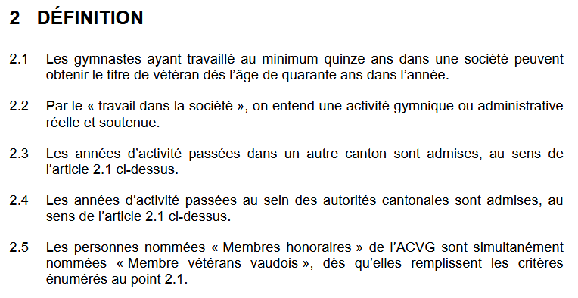
Membre Vétéran-Vétérane cantonal
2 mois avant l’AD Dépôt de la candidature par la société
Membre ACVG
Cotisation CHF 20.- /an

Slide 49
14. Admission – Démission des membres

Slide 50

Admission
Nouveaux membres Actifs :
(16 ans en 2025)
Lucille Cotting
Jade Giaracuni
Charlène Pasche

Slide 51
Admission
Nouveaux membres Actifs :
Isaline Ammann
Fabienne Bolay (aide-monitrice)
Neuza Isabel Cipriano Branco
Rachel Fragnière
Julia Grandgirard
Laetitia Ipekdjian
Sébastien Jung (comité GR)
Laure Pache
Solange Pasche (aide-monitrice)
David Pichonnat
Adelina Sanchez (aussi juge)
Ana Vicente (monitrice)

Slide 52
Démission
Démissions membres Actifs :
Julien Burnier (admission 2025)
Carolina Dias Mota
Grégory Falk
Cecilia Freire da Silva
Léana Maillard
Hian Moura Marmier (admission 2025)
Jonathan Mischler
Sarah Pichonnat
Karen Saez

Slide 53
En pause
Membres Actifs :
Selma Wiraphati (aide monitrice GR)

Slide 54
15. Moniteurs et Monitrices

Slide 55
Moniteurs - Monitrices
Groupes 2 - 6 ans:
🏃‍♂️Parents-enfants 🤸‍♀️Minimes 🤸‍♀️GR initiation
Coralie Duc Fabienne Thüler Tatiana Aloise
Solange Pasche (aide) Ethan Martin (aide) Léa Verdugo (aide)
Un immense merci à toutes ces personnes pour leur engagement.

Slide 56
Moniteurs - Monitrices
Groupes + 7 ans:
🏃‍♂️Agrès 🤸‍♀️Athlétisme 🤸‍♀️GR (sport élite)
Christelle Thüler Thony Chevalley Sherilyn Rod
Maya Bütikofer (aide) Brigitte Chevalley Christelle Schüpbach
Fabienne Thüler (aide) Cyrill de Giuseppe Léa Gentizon
Fabienne Bolay (admin.) Marine Patriarca
Malcolm Jean-Simon (aide) Zéane Marendaz
Raphaël Duc (aide) Luana Antunes (aide)
Olivier Thüler (aide) Elisa Jung (aide)
Ambre Rey (aide)
Nolia Marendaz (aide)
Axelle Mann (aide)
Amandine Michel (aide)
Leila Musliu (aide)
Kateryna Piatnyk (entraîneur pro GymVaud)

Slide 57
Moniteurs - Monitrices
Groupes + 7 ans:
🤸‍♀️Tests 1-3 🤸‍♀️Niveau 1 / Tests 4-7 🤸‍♀️Gym-danse M13 🤸‍♀️Gym-danse M17
Amandine Dubied Rapin Amandine Chevalley Franca Biancaniello Tatiana Aloise
Sarah Mayor Tifanie Noble Brigitte Chevalley
Clara Mayor
Delia Maillard
Ana Vicente

Slide 58

Moniteurs - Monitrices
Groupes + 16 ans:
🏃‍♂️Athlétisme 🤸‍♀️Jeux (unihockey)
Guillaume Pidoux Daniel Verdugo
🤸‍♀️Gym-danse Volley mixte
Sherilyn Rod Sarah Mayor (resp. groupe)
Priscilla Penna

Slide 59
Moniteurs - Monitrices
Groupes + 35 ans:
🏃‍♂️Fit&Fun 🤸‍♀️Gym-danse
Letizia Natale Cindy Bader
Christelle Jung (aide)

Slide 60

Insigne de moniteur
10 ans :
Sherilyn Rod (GR)
Christel Schüpbach (GR)

Slide 61
Insigne de juge
10 ans :
Sherilyn Rod (GR)
Christel Schüpbach (GR)
Christelle Thüler (Athlétisme)
Mélanie Hugi (Athlétisme)
Letizia Natale (Athlétisme)
20 ans :
Amandine Dubied Rapin (Tests)
25 ans :
Brigitte Chevalley (Athlétisme)
Thony Chevalley (Athlétisme)

Slide 62
16. Cotisations

Slide 63
Cotisation
Affiliation obligatoire 12 mois – FSG Admin
Ce qui a changé :
Tout membre inscrit dans FSG Admin est affilié pour une durée minimale de 12 mois
Cette règle est imposée par la FSG et ne dépend pas de la société
Exemple concret
Un·e gymnaste qui débute le 01.09.2025
➜ reste affilié·e jusqu’au 01.09.2026
❌ Impossible de le/la retirer du fichier FSG avant cette date, même en cas d’arrêt anticipé
Conséquences pour la société
En cas de démission :
➜ la société doit continuer à payer la cotisation fédérale, cantonale dans le « vide »
Pourquoi c’est important de le savoir
Compréhension des coûts
Expliquer certaines décisions financières
Encourager une inscription réfléchie des nouveaux membres
La FSG établit les factures sur la base de l’effectif FSG admin au 28 février
Notes:
Parler du nouveau règlement des cotisations FSG

Slide 64
Cotisation
Exemple :
Affiliation : 01.03.2026
Démission : 31.12.2026 / Démission FSG admin : 01.03.2027
Cotisation 2026 encaissée par la FSG Lucens : ✅ Oui
Cotisation 2026 payée à la FSG : ✅ Oui
Cotisation 2027 encaissée par la FSG Lucens : ❌ Non
Cotisation 2027 payée à la FSG : ✅ Oui
Notes:
Parler du nouveau règlement des cotisations FSG

Slide 65
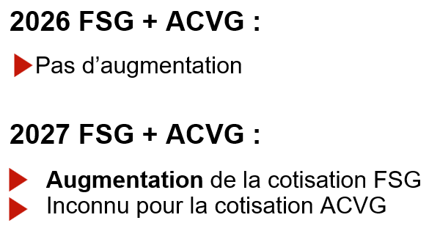
Cotisations
Notes:
Parler du nouveau règlement des cotisations FSG

Slide 66
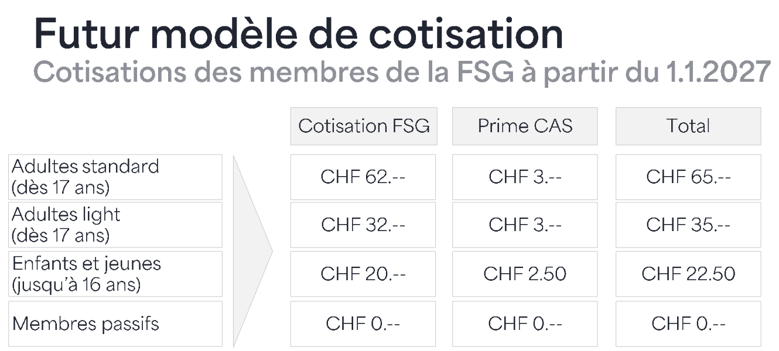
Augmentation cotisations 2027
La FSG introduit un nouveau modèle de cotisation dès 2027.
Nouvelle catégorie proposée aux adultes qui pratiquent la gymnastique au sein d’une société
sans participer à des concours ni aux fêtes de gymnastique. (ex. unihockey)

Slide 67
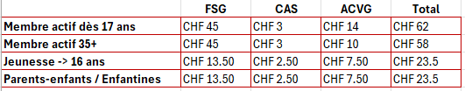
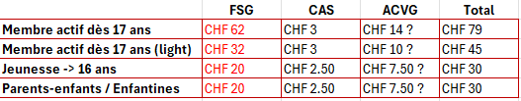
Augmentation cotisations 2027
Cotisation actuelle
Cotisation 2027
Augmentation cotisation FSG : + CHF 17.- (adulte) / + CHF 6.50 (enfant)
Notes:
Parler du nouveau règlement des cotisations FSG

Slide 68
Cotisations
Propositions du comité :
1. Introduction d’une cotisation dégressive pour les familles
2. Augmentation des cotisations FSG Lucens en 2027 (à voter en 2027)
Notes:
Parler du nouveau règlement des cotisations FSG

Slide 69
1. Cotisation dégressive famille
Ex. Couple + 3 enfants membres FSG :
Cotisation actuelle Proposition
CHF 130.- (adulte 1) CHF 130.- (adulte 1)
CHF 130.- (adulte 2) CHF 120.- (adulte 2)
CHF 130.- (enfant 1) CHF 110.- (enfant 1)
CHF 120.- (enfant 2) CHF 100.- (enfant 2)
CHF 110.- (enfant 3) CHF 100.- (enfant 3)
Plafonnement à CHF 100.-
Notes:
Parler du nouveau règlement des cotisations FSG

Slide 70
1. Cotisation dégressive famille
Ex. 1 adulte + 1 enfant membres FSG :
Cotisation actuelle Proposition
CHF 130.- (adulte 1) CHF 130.- (adulte 1)
CHF 130.- (enfant 1) CHF 120.- (enfant 1)
Notes:
Parler du nouveau règlement des cotisations FSG

Slide 71
1. Cotisation dégressive famille
Ex. Couple membres FSG :
Cotisation actuelle Proposition
CHF 130.- (adulte 1) CHF 130.- (adulte 1)
CHF 130.- (adulte 2) CHF 120.- (adulte 2)
Notes:
Parler du nouveau règlement des cotisations FSG

Slide 72
1. Cotisation dégressive famille
Impact :
Prendre en considération les adultes
16 familles concernées
Membres vivant dans le même ménage
Perte estimée pour la FSG Lucens : CHF 260.- / année
Objectif : Encourager et soutenir la participation familiale
Notes:
Parler du nouveau règlement des cotisations FSG

Slide 73
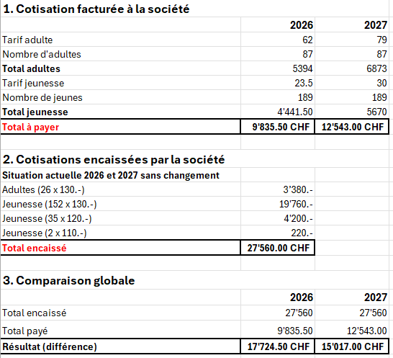
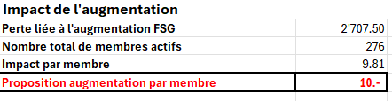
2. Augmentation cotisation FSG Lucens
Notes:
Parler du nouveau règlement des cotisations FSG

Slide 74
Cotisation dégressive famille
Introduction de la cotisation dégressive famille dès 2026

Slide 75
17. Communications du comité et diverses manifestations

Slide 76

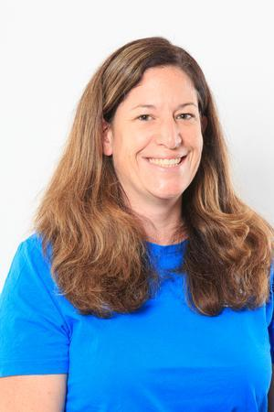
Communication du comité
Nouvelle présidente
Aliénor Genevaz
(Amis-Gym Forel-Savigny)

Slide 77
Communication du comité
Mérite sportif
Lana Bazarbachi
Mila Bross
Norah Demierre
Sofia Saari
Fiona Saari
Elizaveta Vieru
Nika Zajc
Gymnastes GR au CRP
Remis lors de l’AD en mars 2026

Slide 78
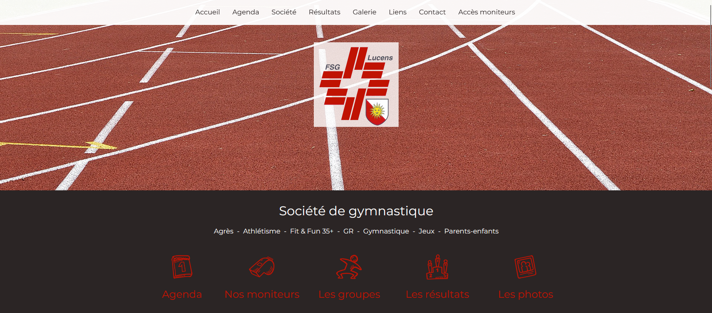
Communication du comité
Site internet www.fsg-lucens.ch
Bourse d’échange
Location matériel
Accès moniteurs

Slide 79



Communication du comité
Réseaux sociaux :
fsglucens
FSG Lucens
FSG Lucens

Slide 80
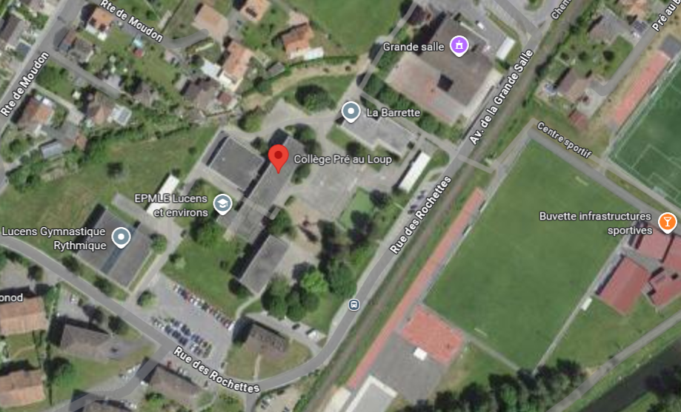
Communication du comité
Déménagement Abris PC (octobre 2025)
Nouveaux locaux : Sous Collège Pré au loup
Plus grands espaces pour le stockage matériel et tenues
Meilleure accessibilité (proximité des salles de gym)
Merci aux membres pour leur aide lors du déménagement !

Slide 81
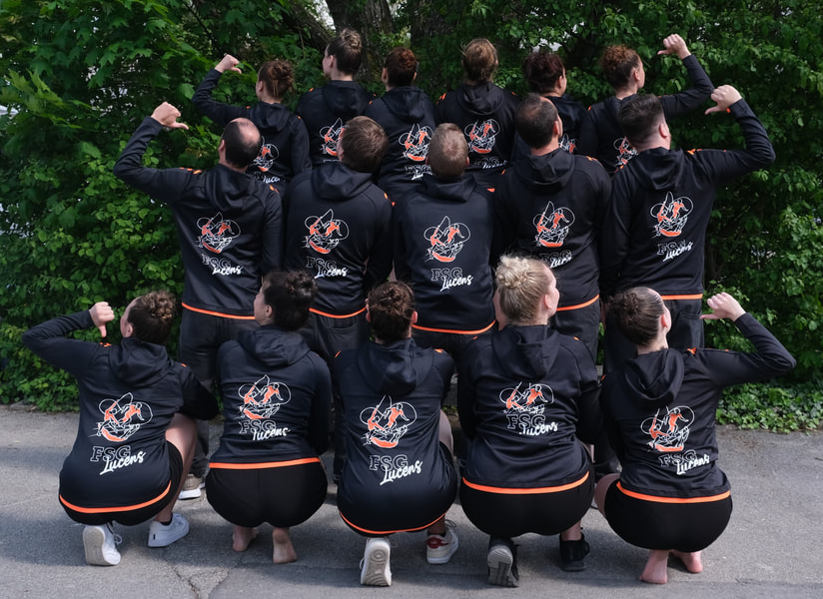
Communication du comité
Trainings FSG Lucens
Sondage / commande réalisé dans les groupes de gym
Evaluation de la nécessité de recommander
Certains articles épuisés et plus reproduits

Slide 82

Communication du comité
La FSG Lucens passe sur :
Logiciel de club en ligne (synchronisation avec FSG admin.)
Gérer les membres
Planifier et communiquer des rendez-vous/événements
Créer un site web
Envoyer des e-mails aux membres
Gérer et créer des documents en ligne
Générer des factures, saisir des paiements, tenir la comptabilité du club

Slide 83

Communication du comité
Projet concours athlétisme
Concept
Rencontres régionales
Plusieurs sociétés organisatrices
Concours individuels (jeunesse)
Concours équipes (adulte)
Objectifs
Aucun concours organisé par GymVaud en 2025-2026
Créer notre propre concours régional
Proposer une organisation plus flexible
Réduire les contraintes administratives et financières
Avancement du projet
Christelle et Cindy ont rencontré les moniteurs les 07.01.2026 et 12.01.2026
En attente d’un concept de la part des adultes
Difficultés rencontrées pour la réservation du centre sportif

Slide 84
Communication du comité
Préavis no 01-2026 - Demande de crédit pour assainissement énergétique, rénovation de la Grande salle et adjonction salle gym type VD4
💰 Coût estimé : CHF 15’200’000.–
Rencontre entre Florian Barraud (AISTBV) et Cindy le 06.02.2026
Présentation du projet à la population – 25.02.2026
Séance du Conseil communal – 23.03.2026
La Municipalité a décidé de retirer le préavis
Points de blocage
Financement du projet jugé problématique
Commission de gestion n’est pas favorable

Slide 85

Communication du comité
Samedi 2 mai (soir)
Bar «Before départ» FSG Lucens
17h00 – 22h00
Bar + Planchettes
Bénévoles ?
Dimanche 3 mai (journée)
CO TDR recherche bénévoles

Slide 86

Communication du comité
Membres CO
Amandine Dubied Rapin
Cindy Bader
Sarah Mayor
Clara Mayor
Coralie Duc
Hervé Krahenbühl
Cédric Bovey
Solange Bovey
Recherche bénévoles
Resp. Sarah

Slide 87

Communication du comité
Journée de la bonne action
Samedi 30.05.2026
Coop Lucens
Offrir pâtisseries aux clients

Slide 88

Communication du comité
4ème édition
Matin
Concours individuel
(GR, Tests, Agrès, Athlétisme, Parents-enfants, Minimes, GR init.)
Midi
Bar à salades, grillades
Après-Midi
Tournoi familial en équipe dès 7 ans

Slide 89
Manifestations 2026 - 2027
02-03.05.2026 : Tour de Romandie
23-24.05.2026 : 2ème Challenge Tests gymnastique (Moudon)
30.05.2026 : Journée de la bonne action Coop
06-07.06.2026 : Champ. Romand GR (Moudon)
27.06.2026 : Concours interne + Tournoi familial
11 – 12.12.2026 : Soirées de gymnastique ?

Slide 90
Communication du comité
Des membres engagés… une société récompensée !
Grâce à l’engagement de nos bénévoles et membres de CO, notre société a pu :
Contribuer à un événement national majeur
Représenter fièrement notre société
Générer des indemnités financières précieuses (CHF 1’240.-)
Un immense MERCI !

Slide 91
18. Divers et propositions individuelles

Slide 92

Question ? Remarque ? Proposition ?

Slide 93
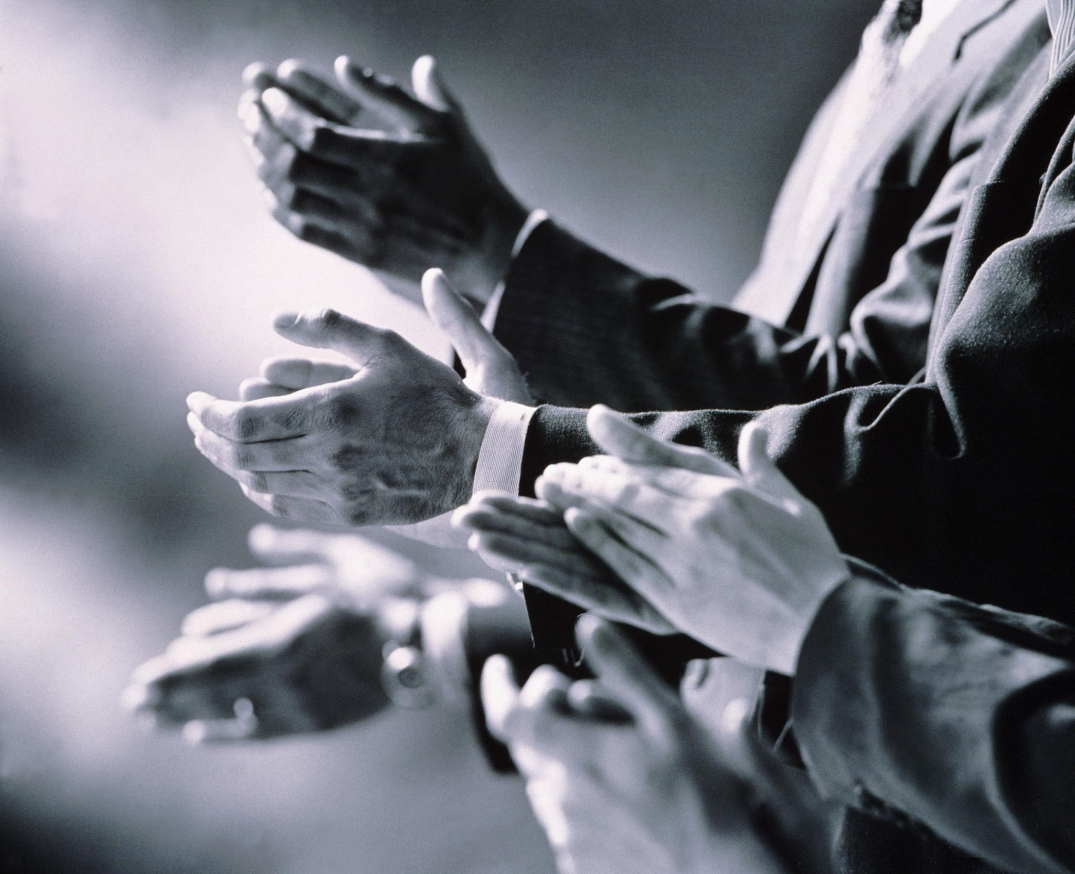
Merci pour votre présence, et votre attention !

Slide 94

Apéro !

